Slide 1

Lĩnh vực: Phát triển ngôn ngữ
Đề tài: Truyện “Sự tích hoa hồng”
Chủ đề: Thế giới thực vật - Tết và mùa xuân

Slide 2

HĐ1: Gây hứng thú
ẢO THUẬT

Slide 3
HĐ2: Bài mới: Truyện “Sự tích hoa hồng”
GV kể lần 1

Slide 4
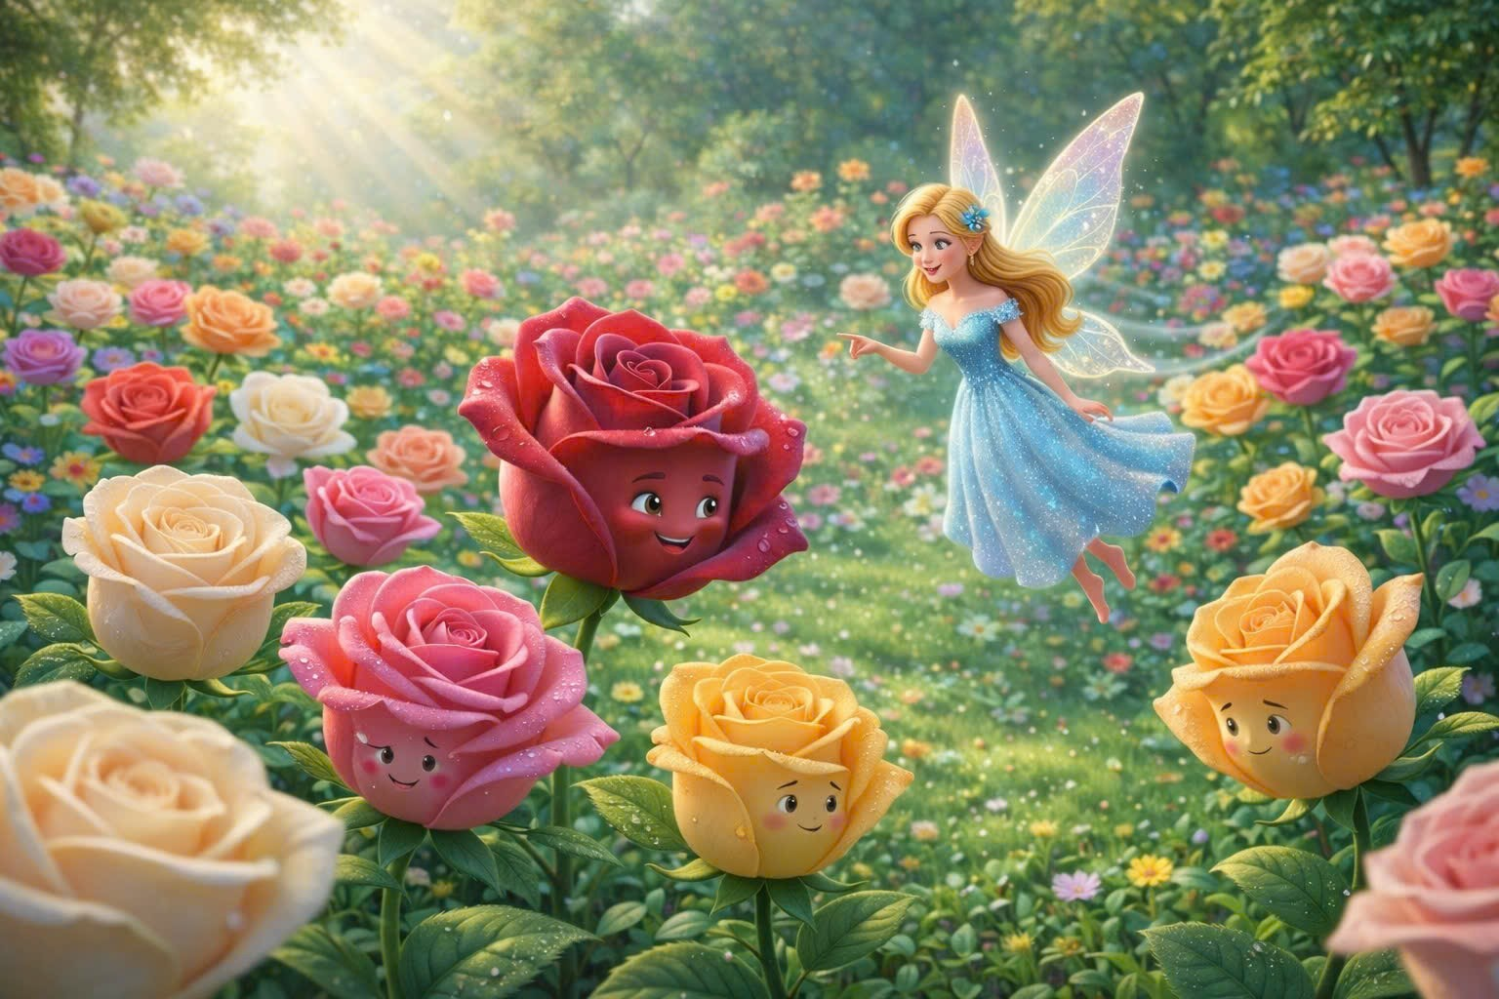
SỰ TÍCH HOA HỒNG
SỰ TÍCH HOA HỒNG

Slide 5
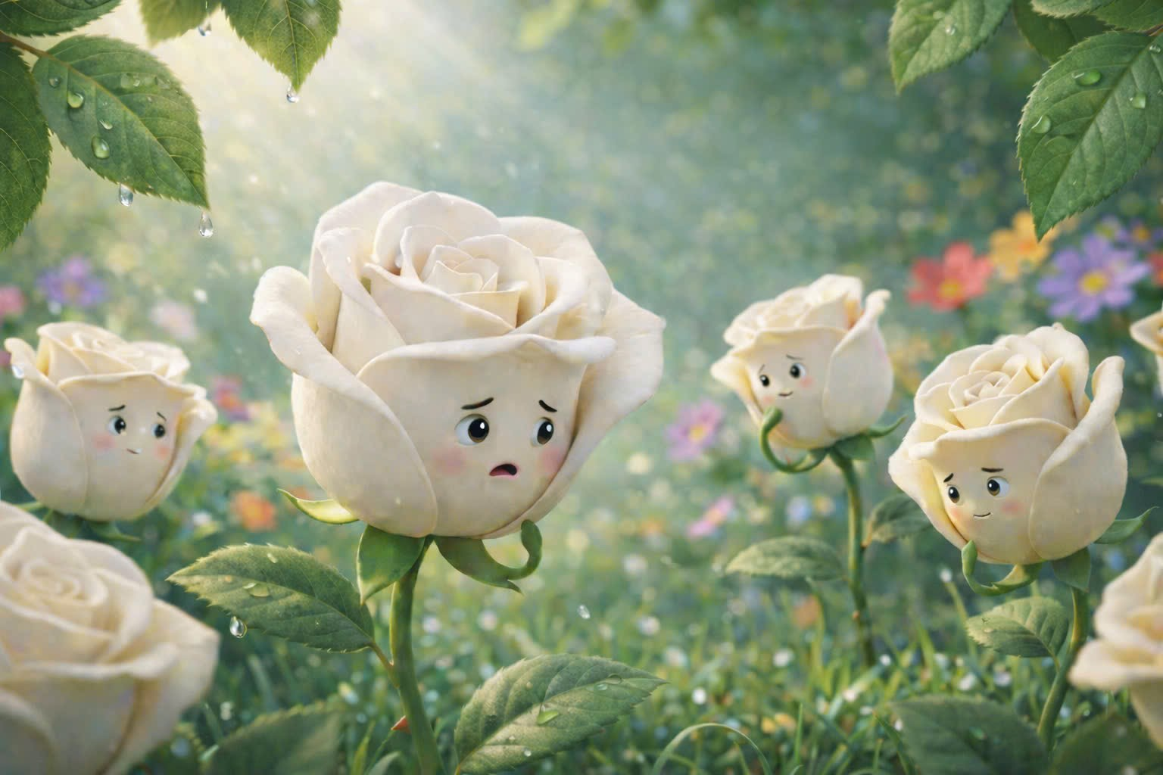
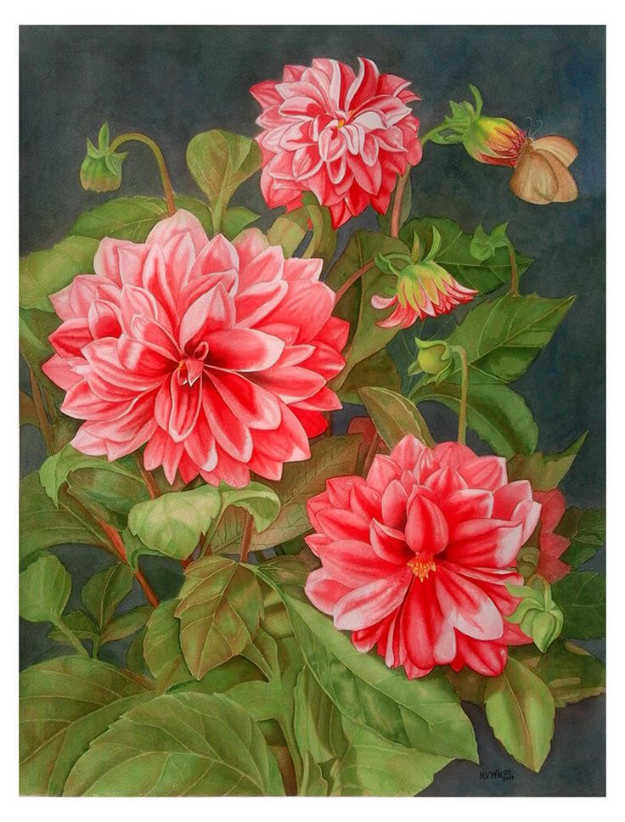
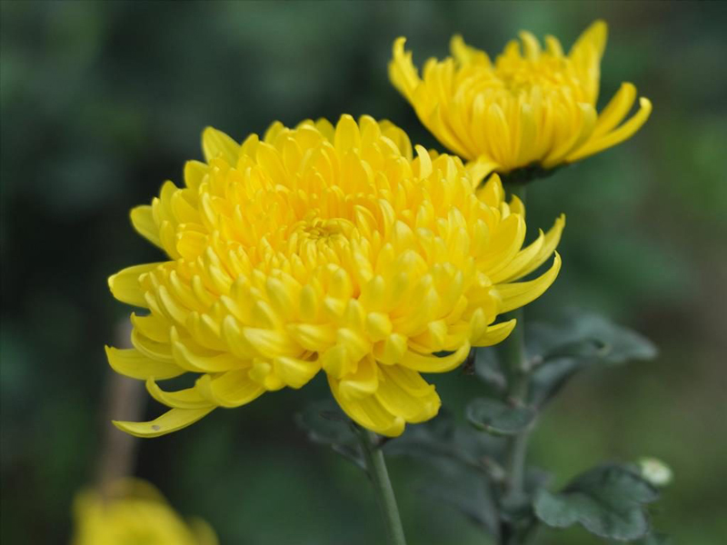

Ước gì chúng ta có nhiều màu sắc như những loại hoa khác
Notes:
Ngày xưa, hoa hồng chỉ toàn một màu trắng tinh. Những bông hoa hồng nói với nhau:
-Ước gì chúng ta có nhiều màu sắc như các loài hoa khác.
-Ừ nhỉ ! Giá mà chúng ta có được màu đỏ rực rỡ của hoa thược dược, màu tím ngát của hoa lưu ly, màu vàng tươi của hoa cúc…

Slide 6
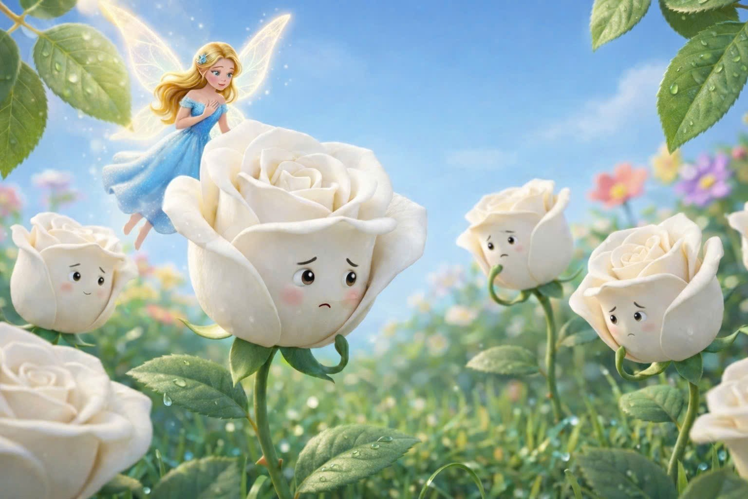
Notes:
-Nhưng chúng ta biết làm cách nào bây giờ ?
Đúng lúc ấy, có một nàng tiên bay qua và nghe được câu chuyện của những bông hoa hồng. Nàng thầm nghĩ “Mình sẽ giúp các bạn hoa hồng!”

Slide 7
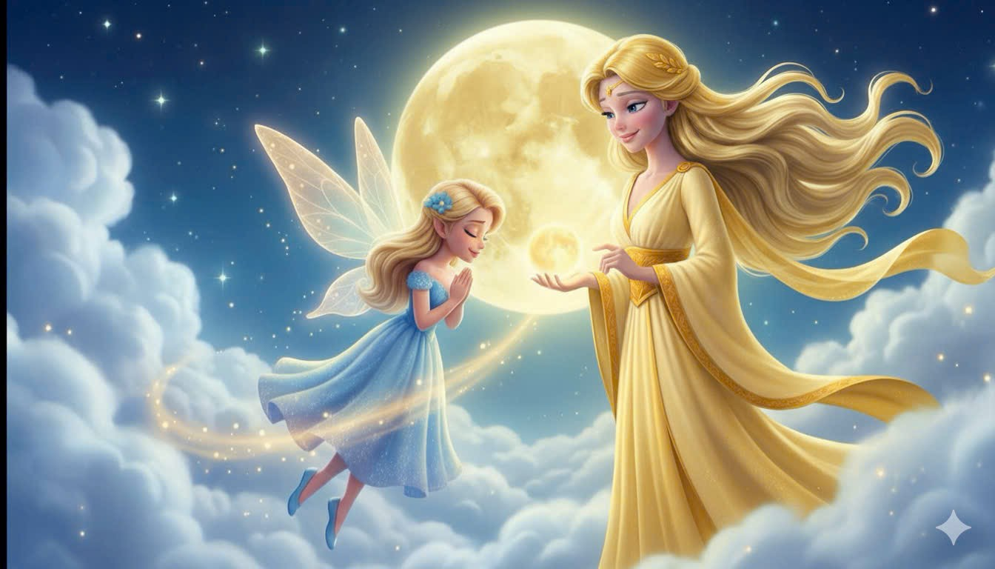
Notes:
Nàng tiên cảm ơn thần Mặt Trời rồi bây đến gặp nữ thần Mặt Trăng và nói:
-Xin nữ thần ban cho các loài hồng sắc vàng êm dịu của thần !
Nữ thần Mặt Trăng mỉm cười gật đầu.

Slide 8
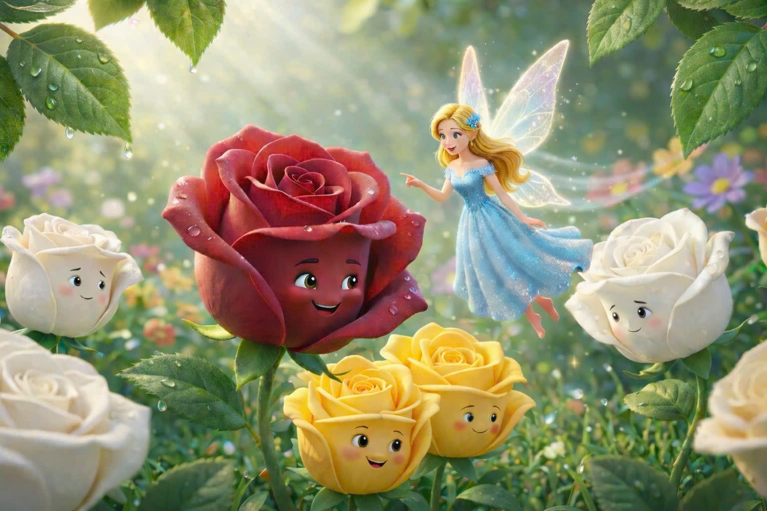
Notes:
Sáng sớm hôm sau, khi nàng tiên trở lại vườn hoa hồng thì cây lá tưng bừng chào đón. Bông hồng đỏ thắm nhất giữa các bông hồng mỉm cười chào đón nàng tiên. Nàng tiên nói:
-Từ nay, bạn có tên là Hồng Nhung. Các bạn hoa hồng có cánh màu vàng thì gọi là Hồng Vàng. Còn những bông hoa vẫn giữa màu trắng tinh thì gọi là hoa Hồng Bạch.

Slide 9
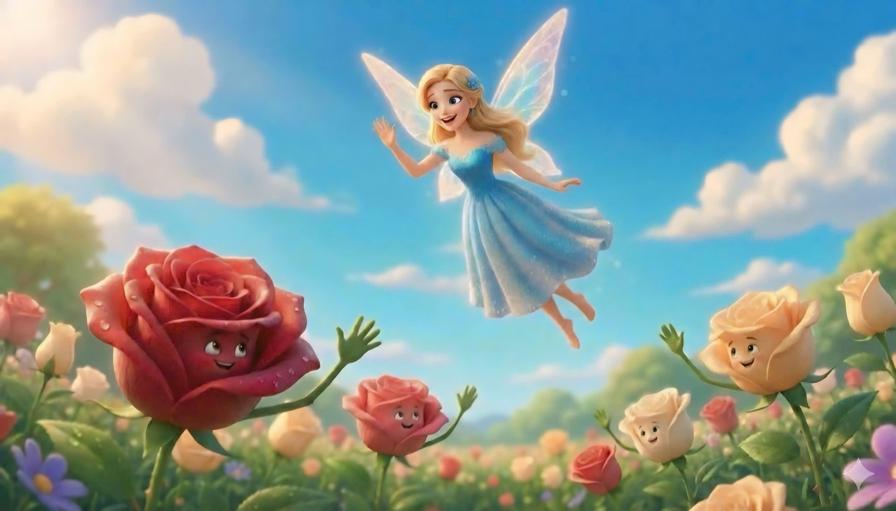
Notes:
Hoa Hồng Nhung băn khoăn hỏi:
-Tiên nữ ơi, nàng bay khắp đó đây, nàng có biết ai đã biến màu cho loài chúng tôi không ?
Nàng tiên trả lời:
-Đó là thần Mặt Trời, Mặt Trăng, là hơi ấm ngọt ngào của Đất mẹ, là nắng gió, là mưa và sương đêm, là bạn bè ở khắp nơi đấy!
Những bông hoa hồng cùng lên tiếng:
-Vậy thì chúng tôi phải làm gì để đáp lại lòng tốt của họ ?
-Các bạn hãy mang hương sắc của mình làm đẹp cho cuộc sống. Đó là cách trả ơn đáng qúi nhất.
Nói rồi nàng tiên nữ vui vẻ bay đi để khoe với tất cả mọi người rằng: đã có một loài hoa hồng muôn sắc hương rực rỡ.
Thế là từ đó, hoa hồng có nhiều màu sắc như bây giờ.

Slide 10

Đàm thoại- Trích dẫn

Slide 11
GV kể lần 3: Xem bộ phim SỰ TÍCH HOA HỒNG

Slide 12
TẠM BIỆT VÀ HẸN GẶP LẠI

